Slide 1

Бюджетное учреждение высшего образования
Ханты-Мансийского автономного округа-Югра
«Ханты-Мансийская государственная медицинская академия»
Проект
«Навстречу будущей профессии!»
Ханты-Мансийский автономный округ-Югра, г. Ханты-Мансийск,
2026 год

Slide 2




Формирование эффективной системы выявления, поддержки и развития способностей и талантов у детей и молодежи, основанной на принципах справедливости, всеобщности и направленной на самоопределение и профессиональную ориентацию всех обучающихся
Указ Президента РФ «О национальных целях развития Российской Федерации на период до 2030 года и на перспективу до 2036 года» № 309 от 7.05.2024г.
Исследования, подтверждающие гипотезу проекта:
Опрос школьников (6-11 класс) в рамках федерального проекта «Билет в будущее» показал, что самый популярный вид погружения в профессию – это экскурсии на предприятия, стажировки, мастер-классы (так ответили 32% из 615 тысяч респондентов (https://www.kommersant.ru/doc/5940572)
Обеспечение системы здравоохранения высококвалифицированными специалистами и создание инновационных систем образования для подготовки специалистов
Стратегии социально-экономического развития ХМАО-Югры до 2036 года с целевыми ориентирами до 2050 года № 679-рп от 03.11.2022г.
Создание условий для развития системы профориентационной работы обучающихся 6 - 11-х классов общеобразовательных организаций региона в интересах содействия их профессиональному самоопределению
Региональная программа профориентационной работы в Ханты-Мансийском автономном округе - Югре на 2026 - 2027 годы» № 634-п от 30.11.2021г.

Slide 3

Целевая аудитория проекта
Обучающиеся 6-7 классов общеобразовательных организаций города Ханты-Мансийска, нацеленные на раннюю профориентацию.
Обучающиеся 8-9 классов общеобразовательных организаций ХМАО-Югры с запросом на профпробы и профессиональное самоопределение.
Обучающиеся 10-11 классов общеобразовательных организаций ХМАО-Югры естественно-научного, химико-биологического (медицинский) профилей.
Выпускники колледжей города Ханты-Мансийска и ХМАО-Югры, заинтересованные в получении медицинского образования.
Маршрутизация обучающихся с 6 класса до зачисления в Академию через
систему «Школа-вуз-партнеры-работодатели»

Slide 4


Цели и задачи проекта
Создание системы профессионального самоопределения обучающихся для осознанного выбора медицинских профессий с показателем 10 % конверсии участников проекта в абитуриенты
БУ «Ханты-Мансийская государственная медицинская академия» в 2026 году.
Разработка программы профориентационных мероприятий и профессиональных треков для участников проекта «Навстречу будущей профессии»
Применение интерактивных форм для взаимодействия с участниками и вовлечение их в профессию медицины
Привлечение экспертов и наставников для реализации мероприятий, направленных на профессиональную ориентацию обучающихся
Проведение экскурсий и профессиональных проб на предприятиях партнеров-работодателей
Мониторинг участников, поступающих в БУ «Ханты-Мансийская государственная медицинская академия» на образовательные программы ВО и СПО

Slide 5
Содержательное описание проекта
Продукты и артефакты, созданные в рамках проекта «Навстречу будущей профессии»
3200 школьников с 6-11 класс прошли проф.пробы, мастер-классы
Квест-игра «ПрофНавигатор», квиз «Город профессионалов: Что вы знаете о медицине?», викторины на медицинские темы, разработанные студентами-наставниками.
10% участников подали заявления в академию на конкурс по целевым договорам.
Экскурсии в медицинские организации, профессиональные пробы, мастер-классы во исполнении единой модели профориентации «ЦОПП-Вуз-партнёр-работодатель»
Интерактивные профессиональные пробы и мастер-классы на тренажерах и симуляторах САЦ (симуляционно-аккредитационного центра) Академии.
10 старшеклассников получили квалификацию «Помощник по уходу», сделав свой первый шаг на пути к карьере медика
Профильная смена для обучающихся 8-11 классов ХМАО-Югры («Школа юного хирурга»)

Slide 6
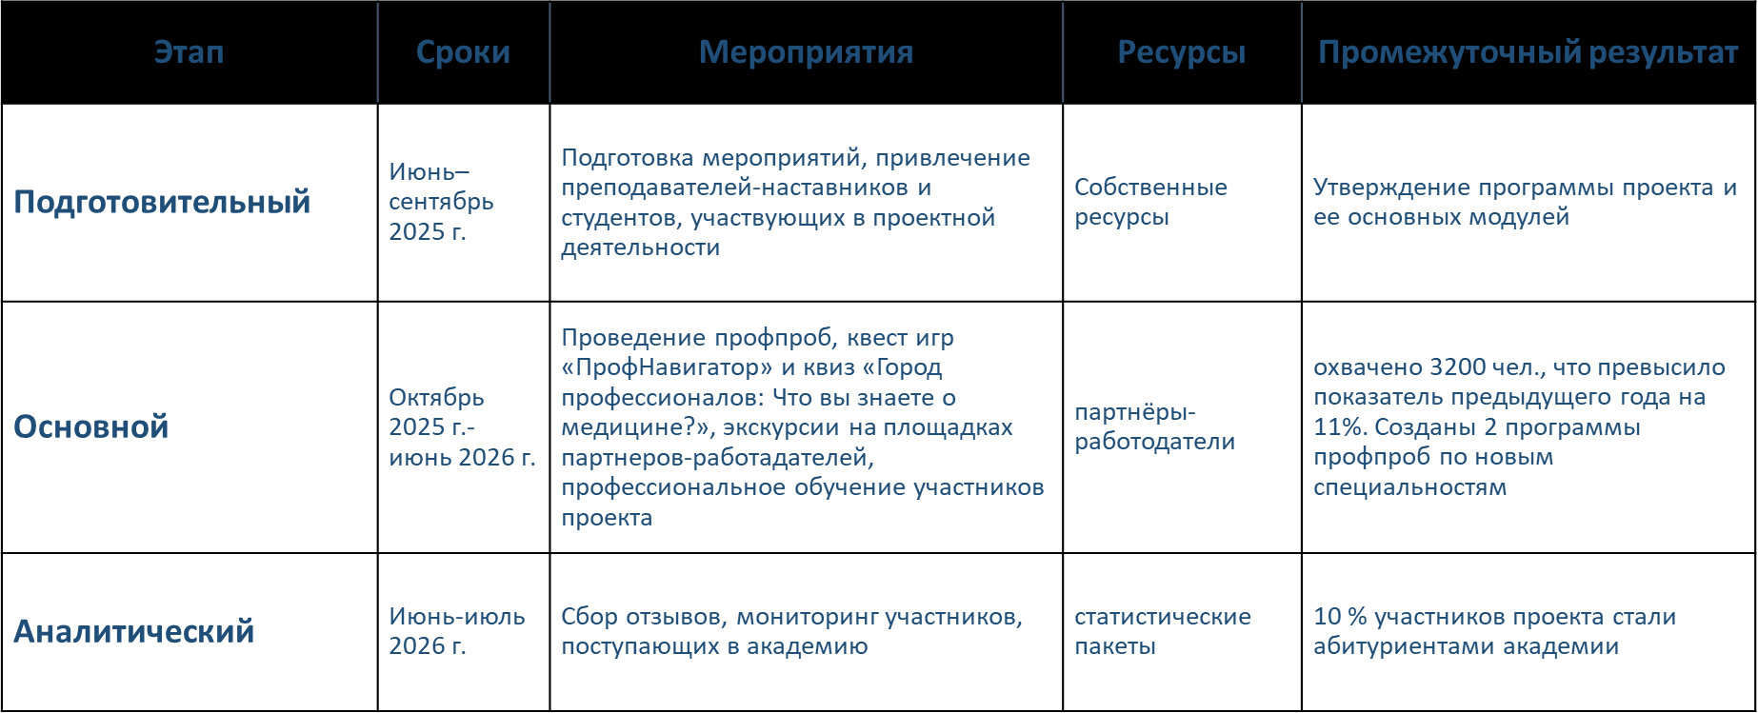
Логическая модель и дорожная карта

Slide 7

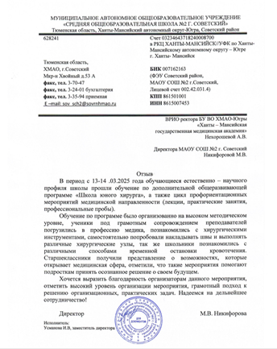

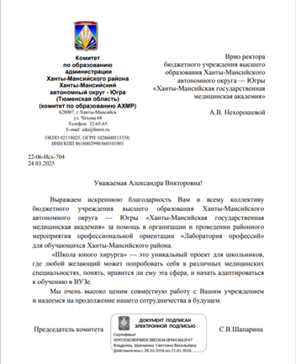
Результаты: количественные и качественные
73 % участников повысили уровень информированности о профессиях (по результатам опроса), что превысило показатель 2024-2025 уч.г. на 16%
3200 участников (увеличение на 11% по отношению к прошлому году)
50 мероприятий профессиональной ориентации, что на 26% выше, чем в 2024-2025 уч.г.
49 школьников-участников проекта подали заявления
на конкурс целевых мест
10 школьников получили квалификацию «Помощник по уходу», 3 из них трудоустроились по профессии, 7 выбрали поступление в ХМГМА.
БУ «Ханты-Мансийская государственная медицинская
академия» отмечена благодарственным письмом
Центра опережающей профессиональной подготовки
Ханты-Мансийского автономного округа – Югры,
за плодотворную совместную работу в системе
«ЦОПП-вуз-школа»

Slide 8
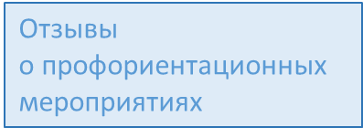
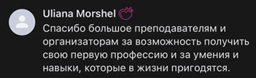
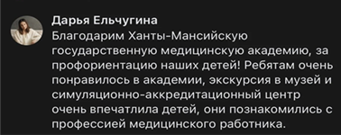
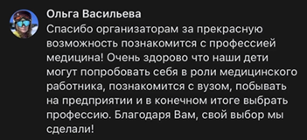
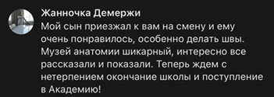
Ссылки на публикации в госпабликах
Ссылки на публикации в сообществе ВКонтакте:
https://vk.com/wall-216937724_9186 https://vk.com/wall-216937724_8449
https://vk.com/wall-216937724_8246 https://vk.com/wall-216937724_7372
https://vk.com/wall-216937724_9752 https://vk.com/wall-216937724_9139
https://vk.com/wall-216937724_7774 https://vk.com/wall-216937724_7403
https://vk.com/wall-216937724_7188 https://vk.com/wall-216937724_9979
https://vk.com/wall-216937724_9719 https://vk.com/wall-216937724_10831
https://vk.com/wall-216937724_9821 https://vk.ru/wall-216937724_9083

Slide 9
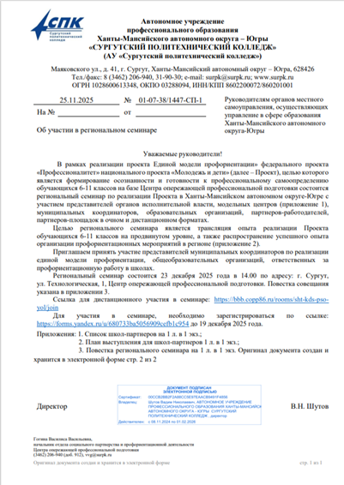

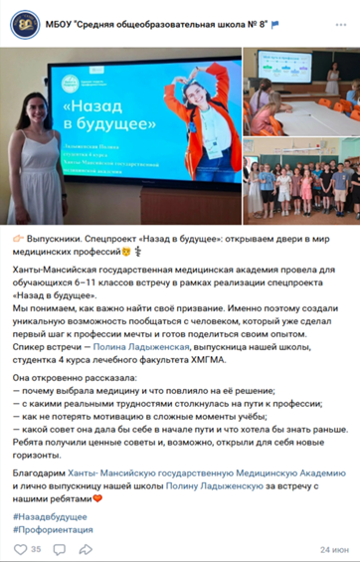
Выступление на региональном семинаре
Тиражирование опыта проекта
Публикации в госпабликах о проведенных профориентационных мероприятиях:
https://vk.com/wall-232555493_28
https://vk.com/wall-118572298_13372

Slide 10


Команда и партнеры
При поддержке Департамента образования и науки Ханты-Мансийского автономного округа - Югры
Бюджетное учреждение высшего образование Ханты-Мансийского автономного округа-Югра «Ханты-Мансийская государственная медицинская академия»
Региональный оператор федерального проекта «Билет в будущее» Центр опережающей профессиональной подготовки Ханты-Мансийского автономного округа-Югра
Партнеры-работодатели:
Бюджетное учреждение Ханты-Мансийского автономного округа-Югра «Окружной клинический
лечебно-реабилитационный центр»
Бюджетное учреждение Ханты-Мансийского автономного округа-Югра «Окружная клиническая больница»
Автономное учреждение «Центр профессиональной патологии»

Slide 11


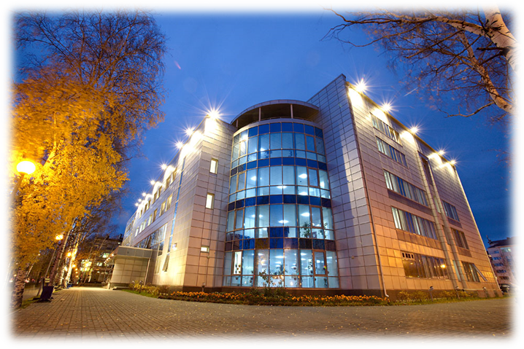

Перспективы развития проекта
Работа в системах:
«Школа-Вуз-предприятие»
«Сибириус-Вуз-Школа»
Привлечение финансирования за счет проведения профильных смен «Первые шаги в профессию медицинского работника»
VR-экскурсии по Академии, онлайн родительские собрания

Slide 12
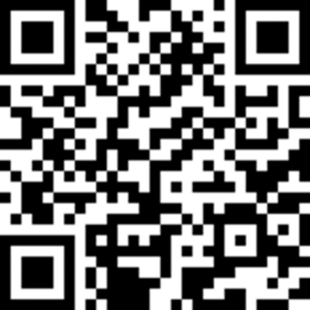
Контакты и QR-код
Ханты-Мансийский автономный округ-Югра, г. Ханты-Мансийск, ул. Мира, д.40
dpoprof@hmgma.ru,
телефон: 8 (3467) 939-001 доб. 251

